Slide 1
Fundamentos de Organización de Datos
Hashing
‹#›
Notes:
‹#›
‹#›

Slide 2
Dispersión de Archivos
Técnica para generar una dirección base única para una clave dada.
Convierte la clave en un número aleatorio, que luego sirve para determinar dónde se almacena la clave.
Utiliza una función de dispersión para mapear cada clave con una dirección física de almacenamiento.
Utilizada cuando se requiere acceso rápido por clave.
‹#›
Notes:
‹#›
‹#›
‹#›

Slide 3
Tipos de Dispersión
Direccionamiento estático
El espacio disponible para dispersar los registros del archivo está fijado previamente.
Direccionamiento dinámico
El espacio disponible para dispersar los registros del archivo aumenta o disminuye en función de las necesidades.
‹#›
Notes:
‹#›
‹#›
‹#›

Slide 4
Parámetros a considerar
Parámetros que influyen sobre el desempeño del ambiente de dispersión:
Capacidad de almacenamiento de cada dirección
Densidad de empaquetamiento
Función de hash
Método de tratamiento de desbordes
‹#›
Notes:
‹#›
‹#›
‹#›

Slide 5
Dispersión de Archivos
Función de dispersión
Caja negra que a partir de una clave genera la dirección física donde debe almacenarse el registro.
Colisión
Situación en la que un registro es asignado, por función de dispersión, a una dirección que ya posee uno o más registros.
‹#›
Notes:
‹#›
‹#›
‹#›

Slide 6
Dispersión de Archivos
Desborde
Situación en la cual una clave carece de lugar en la dirección asignada por la función de dispersión.
Densidad de empaquetamiento
Relación entre el espacio disponible para el archivo de datos y la cantidad de registros que integran el mismo.
DE = número de registros / espacio Total
‹#›
Notes:
‹#›
‹#›
‹#›

Slide 7
Dispersión de Archivos
Aunque la función de dispersión sea eficiente y la densidad de empaquetamiento sea baja, es probable que ocurran desbordes.
Métodos aplicables para resolver colisiones con desborde en dispersión estática:
Saturación progresiva
Saturación progresiva encadenada
Saturación progresiva con área de desborde por separado
Dispersión doble
No vemos ejercicios prácticos de hashing estático
‹#›
Notes:
‹#›
‹#›
‹#›

Slide 8
Hashing Extensible
Notes:
El hashing extensible es una alternativa para la implementación de hashing con un espacio de direccionamiento dinámico. Este método comienza trabajando con un solo nodo para el almacenamiento de registros y va aumentando la cantidad de direcciones disponibles a medida que los nodos del archivo se completan.
El problema del hashing extensible es que las direcciones del archivo no se conocen a priori, y por lo tanto, la función de hash no puede retornar una dirección fija; por lo tanto se debe cambiar la forma de trabajo de la función de hashing. Así, vamos a ver que en el método extensible, la función de hash retorna una cadena o string de bits, donde la cantidad de bits determinar la cantidad máxima de dirección a las que se podría acceder con este método.

Slide 9
Técnica de resoluciones: Hashing Extensible
‹#›
Ejemplo:
Función de dispersión: Retorna 32 bits.
Capacidad para 2 registros por dirección.
Se van a dispersar 10 claves en total.
Notes:
Analicemos cómo funciona el método de hashing extensible mediante un ejemplo. Supongamos que tenemos una función de hash de 32 bits. Con una función de hash de 32 bits, es posible direccionar 2^32 nodos diferentes en un archivo. En el ejemplo a ver, cada nodo del archivo (identificado por una dirección) tiene capacidad para dos registros.
‹#›

Slide 10
Hashing Extensible
‹#›
Clave | f(clave)
Alfa | 00............1001
Beta | 00............0100
Gamma | 00............0010
Delta | 00............1111
Epsilon | 00............0000
Rho | 00............1011
Pi | 00............0110
Tau | 00............1101
Psi | 00............0001
Omega | 00............0111
Notes:
‹#›

Slide 11
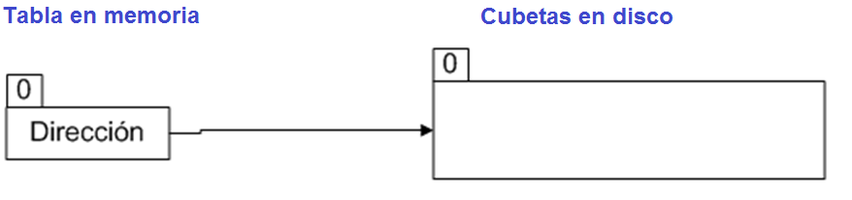
Hashing Extensible
‹#›
Estado inicial del archivo:
El número cero sobre la tabla indica que no es necesario ningún bit de la secuencia obtenida por la función de dispersión.
Notes:
Este método requiere para su implementación de una estructura auxiliar, que es una tabla en memoria principal que contiene las direcciones de los nodos del archivo. Dijimos que la función de hash no retorna una dirección física, sino que retorna una secuencia de bits, la cual se utiliza para determinar que entrada de la tabla en memoria contiene la dirección física del archivo donde se va almacenar el registro con la clave dada.
Este método comienza con un solo nodo en disco para el archivo y una tabla que contiene una entrada que apunta a la dirección del único nodo del archivo.
‹#›

Slide 12
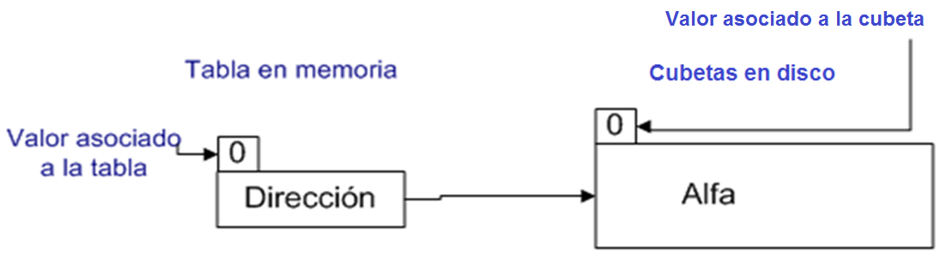
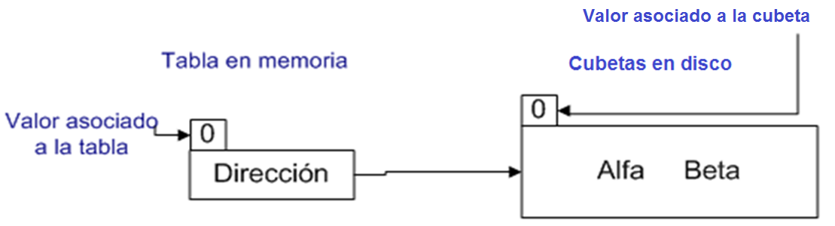
Inserción de claves
‹#›
Clave | f(clave)
Alfa | 00............1001
Beta | 00............0100
Notes:
‹#›

Slide 13
Inserción de claves - Desborde
‹#›
Clave | f(clave)
Gamma | 00............0010
La inserción de Gamma produce desborde.
1) Se incrementa en uno el valor asociado a la cubeta saturada.
2) Se genera una nueva cubeta con el mismo valor asociado a la cubeta saturada.
Notes:
‹#›

Slide 14
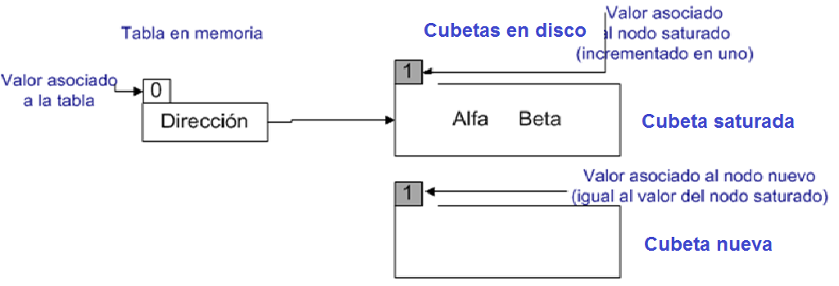
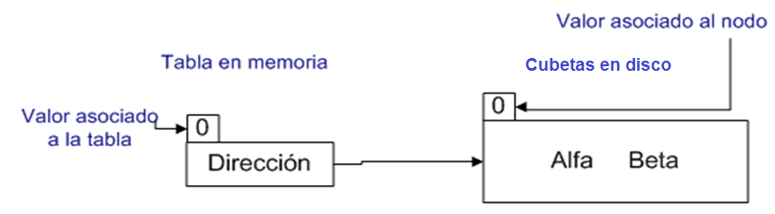
Inserción de Gamma
‹#›
Clave | f(clave)
Gamma | 00............0010
Notes:
‹#›

Slide 15
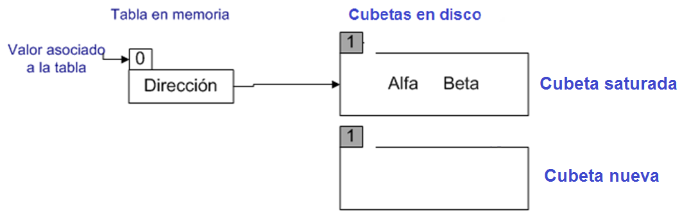
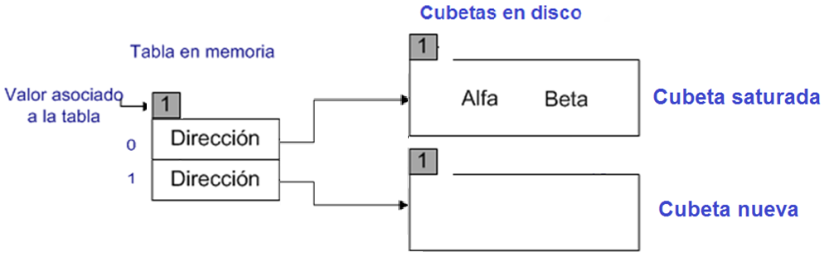
Se compara el valor de la cubeta con el valor asociado a la tabla -> El primero es mayor que el segundo.
La tabla no dispone de entradas suficientes para direccionar a la nueva cubeta.
La tabla tiene una celda única, y como se dispone ahora de dos nodos, hace falta generar más direcciones.
La cantidad de celdas de la tabla se duplica y el valor asociado a la tabla se incrementa en uno.

Slide 16
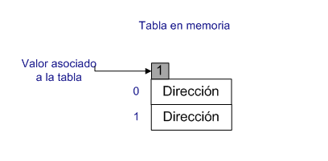
El valor asociado a la tabla indica la cantidad de
bits que es necesario tomar de la función de hash.
La primera celda de la tabla direcciona a la cubeta saturada, y la nueva celda apunta a la nueva cubeta generada.

Slide 17
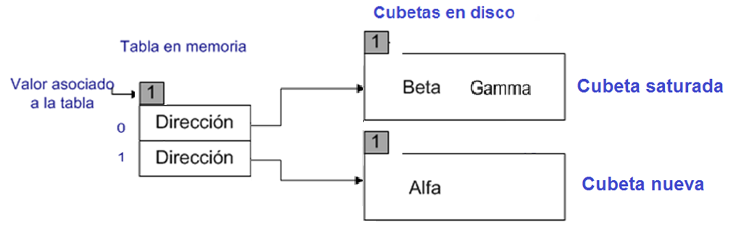
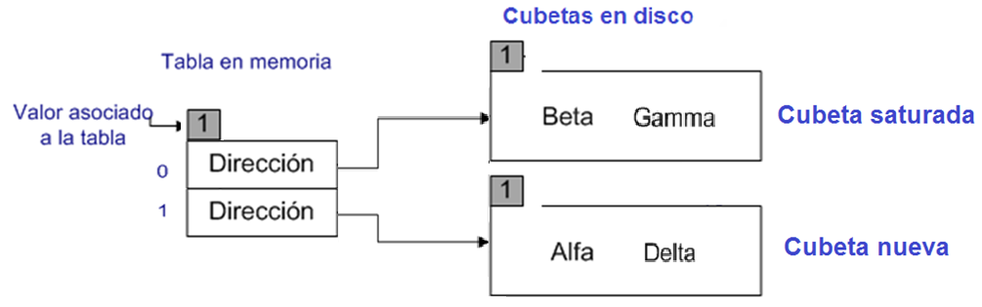
Se redispersan las claves involucradas:
Clave | f(clave)
Alfa | 00............1001
Beta | 00............0100
Gamma | 00............0010
Clave | f(clave)
Alfa | 00............1001
Beta | 00............0100
Gamma | 00............0010
Delta | 00............1111

Slide 18
Inserción de Epsilon
Clave | f(clave)
Epsilon | 00............0000
Epsilon debe ser almacenado en la cubeta asociada a la celda 0 de la tabla. La misma se encuentra completa lo que genera un nuevo desborde.

Slide 19
Inserción de Epsilon
Clave | f(clave)
Epsilon | 00............0000
Al no disponer de celdas suficientes en la tabla en memoria principal, se duplica el espacio disponible, que a partir de este momento necesita 2 bits de la función de hash para poder direccionar un registro.

Slide 20
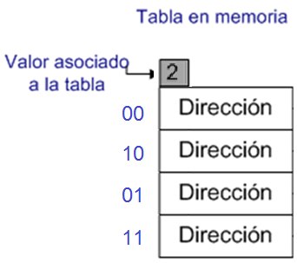
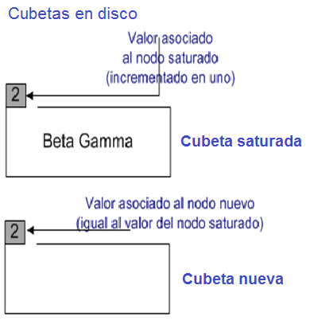
La celda de referencia 00 contiene la dirección de la cubeta saturada, mientras que la celda de referencia 10 contiene la dirección de la nueva cubeta.

Slide 21
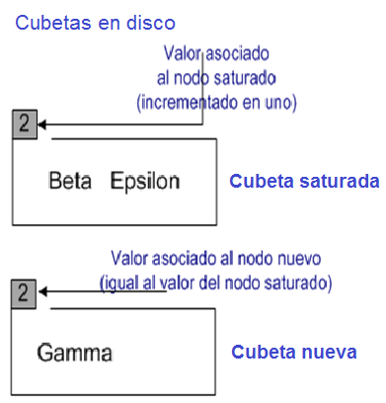
Se redispersan solamente las claves de las cubetas involucradas:
Clave | f(clave)
Beta | 00............0100
Gamma | 00............0010
Epsilon | 00............0000

Slide 22
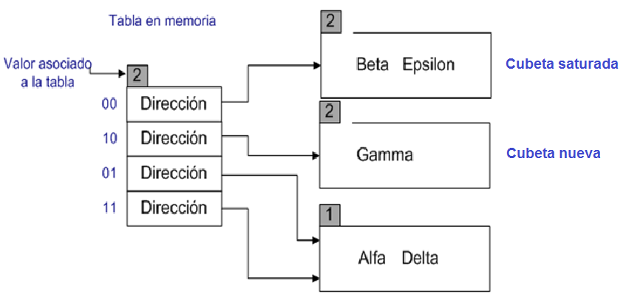
Estado final luego de insertar Epsilon
Clave | f(clave)
Rho | 00............1011

Slide 23
Inserción de Rho
Su dirección de almacenamiento corresponde a la cubeta asociada a la celda 11
Está completa
Se genera desborde y se crea una nueva cubeta.
El valor asociado a ambas cubetas coincide con el valor asociado a la tabla en memoria. Por lo tanto:
La tabla posee direcciones suficientes para direccionar a la nueva cubeta y la cantidad de celdas NO debe ser duplicada!

Slide 24
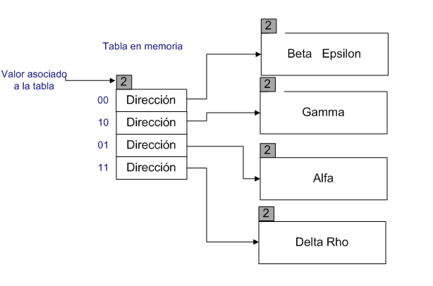
Clave | f(clave)
Alfa | 00............1001
Delta | 00............1111
Rho | 00............1011
Inserción de Rho

Slide 25
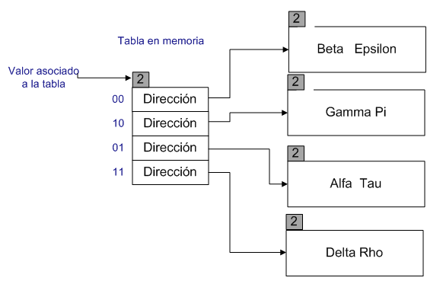
Inserción de Pi y Tau
Clave | f(clave)
Pi | 00............0110
Tau | 00............1101

Slide 26
Inserción de Psi
Clave | f(clave)
Psi | 00............0001
Se direcciona a la cubeta correspondiente a la celda 01, la cual produce DESBORDE

Slide 27
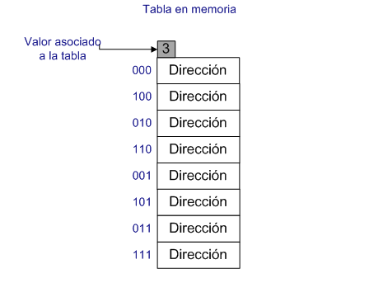
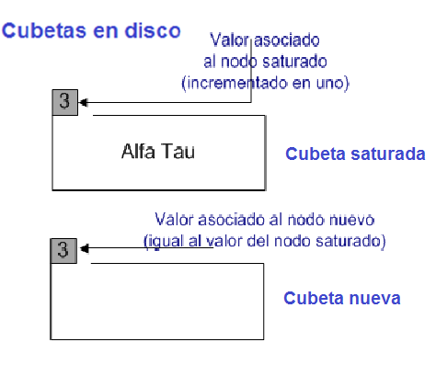
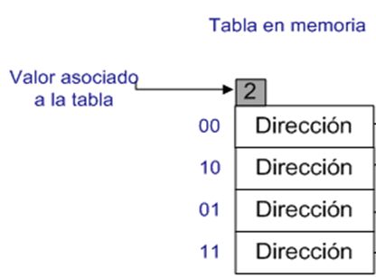
Pasos:
Incrementar en uno el valor asociado al nodo con saturación.
Crear una nueva cubeta
Como el valor de la cubeta es mayor al valor de la tabla, se debe duplicar la tabla e incrementar su valor.

Slide 28
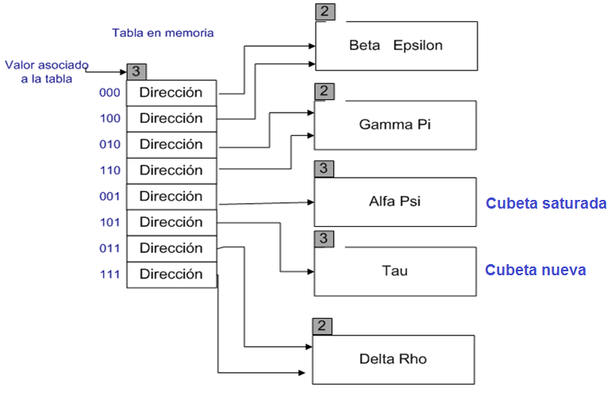
Estado final luego de insertar Psi

Slide 29
Inserción de Omega
Clave | f(clave)
Omega | 00............0111
Se direcciona a la cubeta correspondiente a la celda 111, la cual produce DESBORDE
Se deben aplicar los pasos previamente explicados.

Slide 30
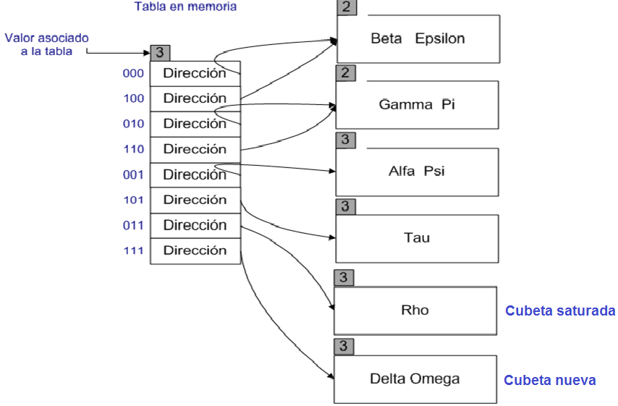
Estado final
Clave | f(clave)
Rho | 00............1011
Delta | 00............1111
Omega | 00............0111

